Slide 1
Aplicações em Machine Learning
Atividade 02
Ciro Mora RA:111310
José Diniz RA:183134
Renan Renger RA:183148
Roberto Rodrigues RA:060235

Slide 2
Análise dos dados
Distribuição dos atributos (tipo de dado);
Análise da distribuição das classes;
  3,78% (21.694) dos 595.212 registros ocorreram acionamento do seguro.
Dados faltantes;
  Limiar de remoção de 42,5%.
  Interval -> média.
  Ordinal -> moda.
Dados categóricos;
  One-hot encoding.
Normalização dos dados;
  MinMaxScaler.

Slide 3
Inicio do treinamento
Na tentativa de balancear as classes, optou-se em dividir os dados de treino, em 10.000 registros com ocorrências e 9.000 sem ocorrências, utilizando os mesmo na divisão de teste e treino (split, sendo 30% em teste).
Afim da obtenção de resultados, partimos para a utilização de alguns algoritmos se baseando em um conjunto de resultados, focando no coeficiente Gini (utilizado para medir a desigualdade de rendimentos).

Slide 4
Análise dos resultados
  Regressão Logística (‘lbfgs’)
  Acurácia: 0.615942%
  Recall: 0.553874%
  Precisão: 0.029153%
  Log Loss: 0.673028
  F1 Score: 0.05539
  Gini: 0.172176
XGB (colsample_bytree: 0.8, learning_rate: 0.2, max_depth: 2, min_child_weight: 16, n_estimators: 100, subsample: 1.0)
  Acurácia: 0.620809%
  Recall: 0.559347%
  Precisão: 0.029799%
  Log Loss: 0.667336
  F1 Score: 0.056584
  Gini: 0.181594
Decision Tree
  Acurácia: 0.522632%
  Recall: 0.549667%
  Precisão: 0.546207%
  Log Loss: 16.487721
  F1 Score: 0.547932
  Gini: 0.041878
KNN (n_neighbors:17)
  Acurácia: 0.551228%
  Recall: 0.540667%
  Precisão: 0.578872%
  Log Loss: 0.703557
  F1 Score: 0.559118
  Gini: 0.101963

Slide 5
Melhor resultado
O modelo que apresentou maior coeficiente Gini foi o modelo utilizando XGB (Extreme Gradient Boosting), XGB é a combinação de modelos fracos para geração de um modelo poderoso, o modelo fraco utilizado é a arvore de decisão.
https://www.kaggle.com/himselfthedecker/aam-competi-o-porto-seguro-subsampling

Slide 6
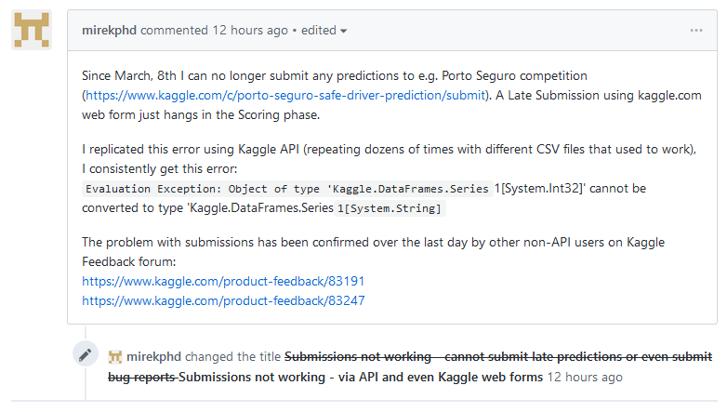
Falha ao submeter

